Slide 1
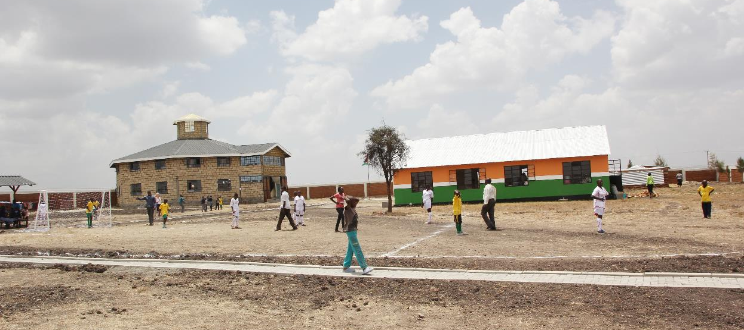
Internatskolen for døve i Isinya utenfor Nairobi - Kenya

Slide 2
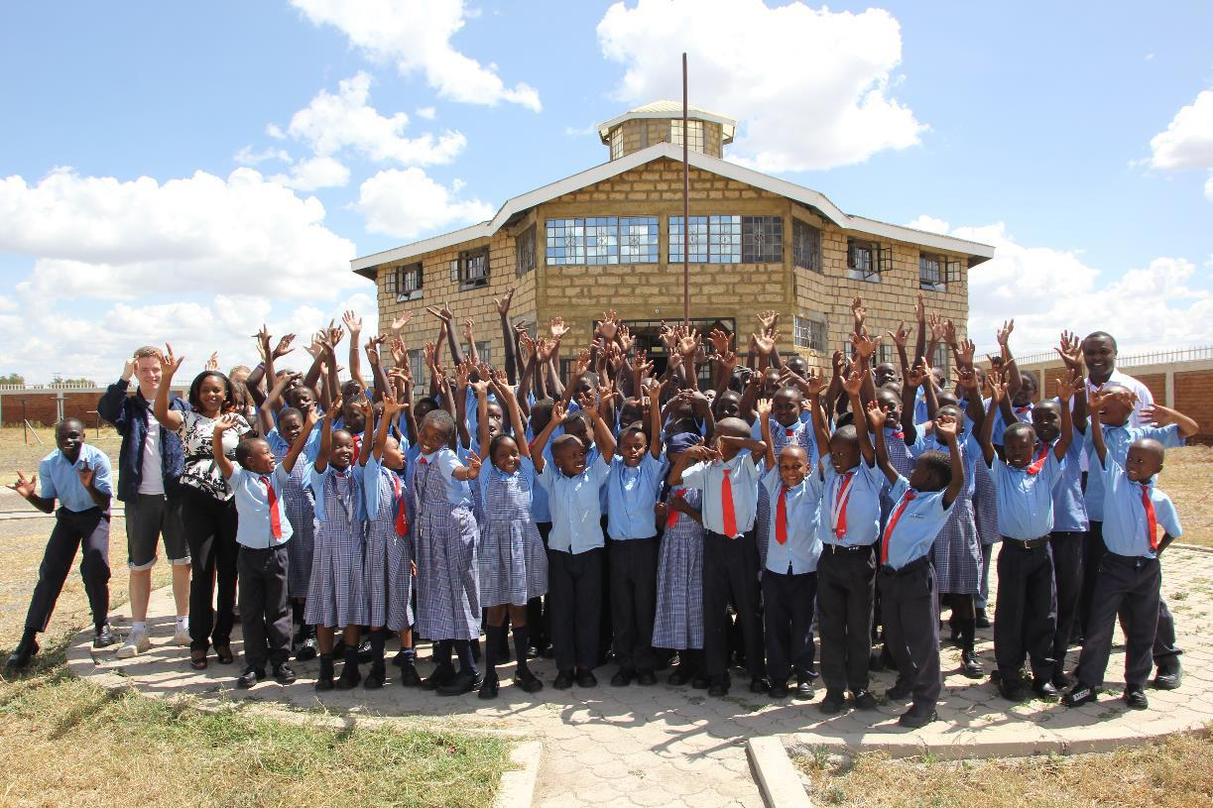

Slide 3
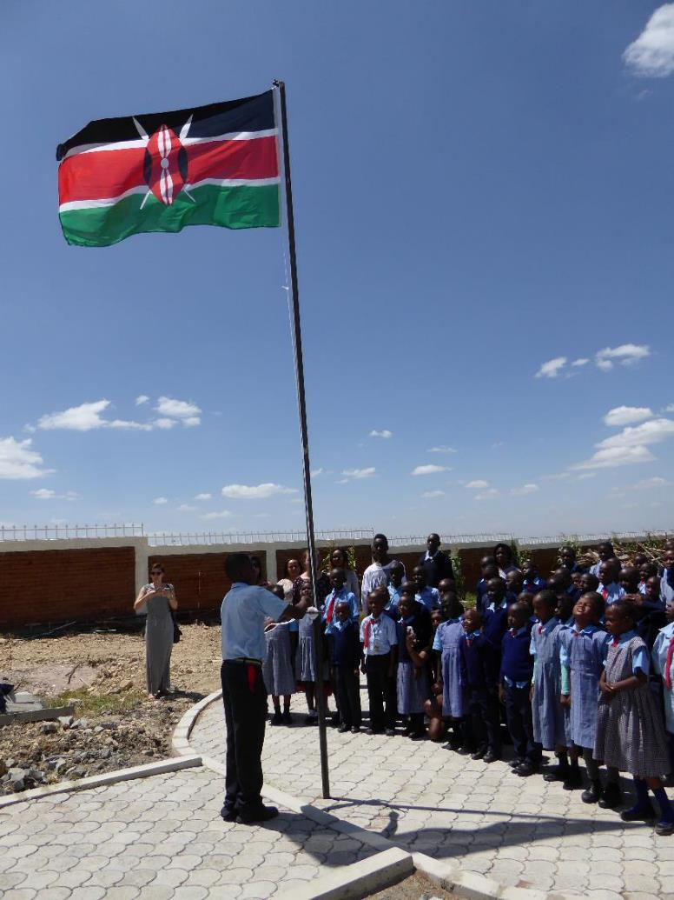

Slide 4
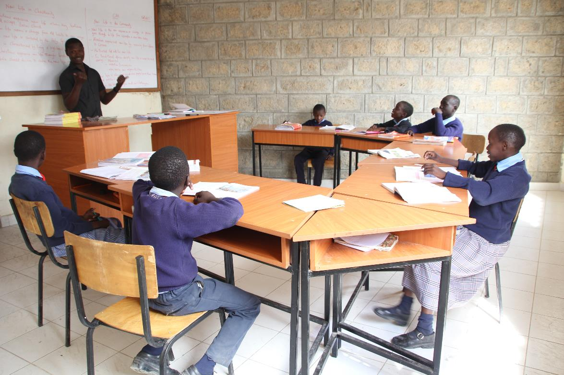

Slide 5
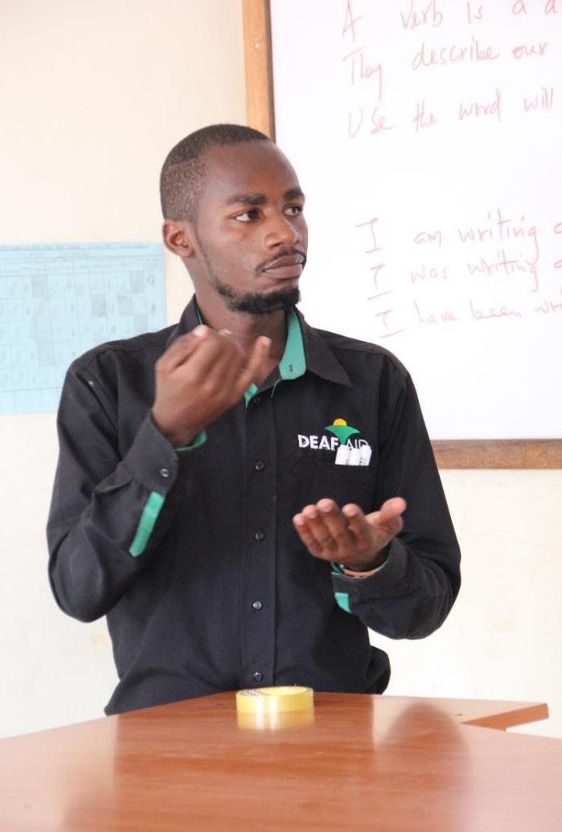

Slide 6
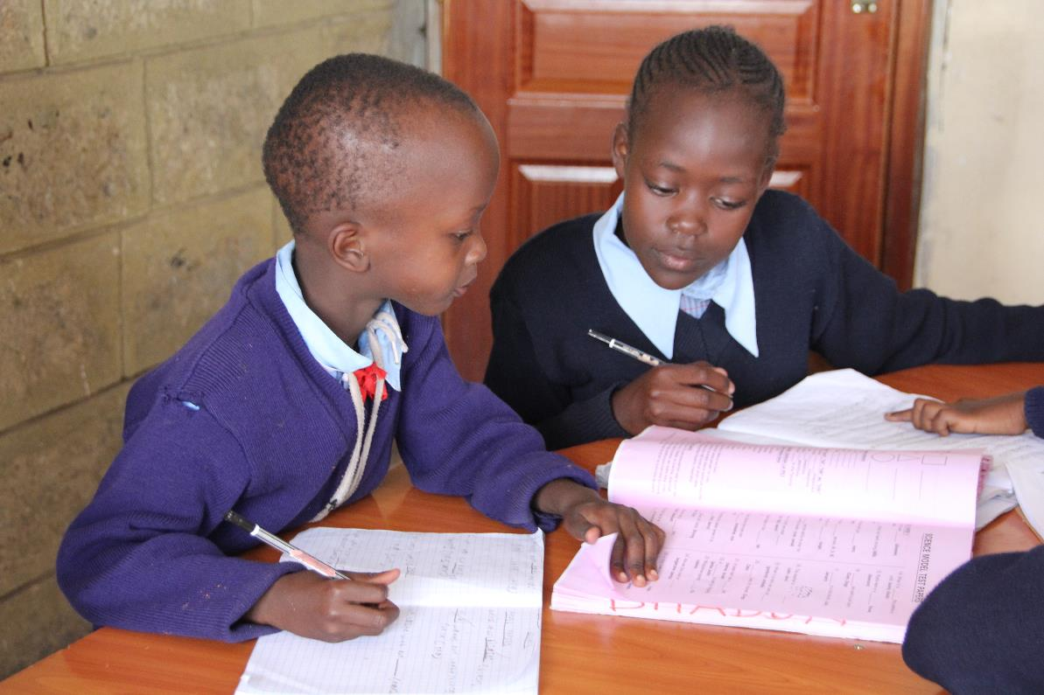

Slide 7
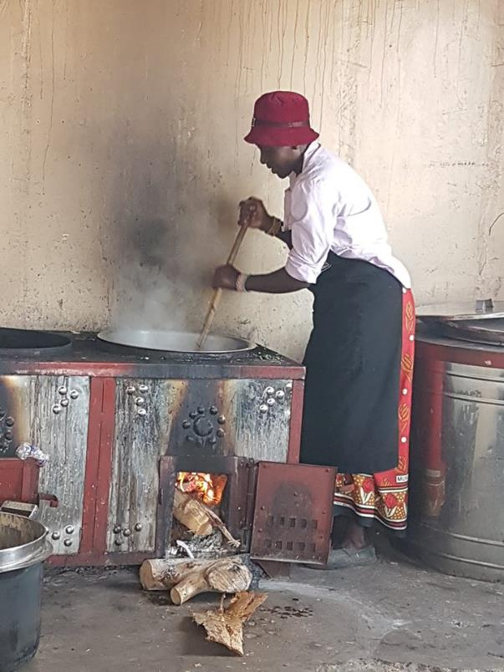

Slide 8
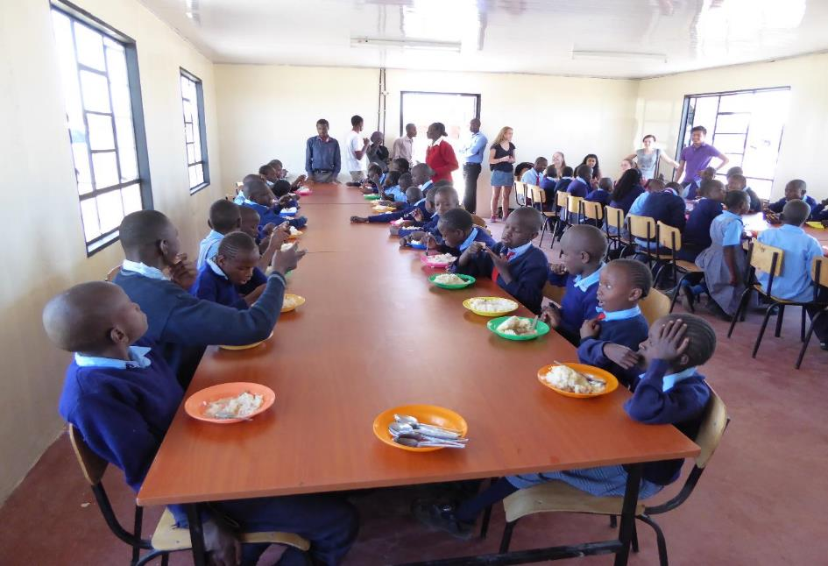

Slide 9
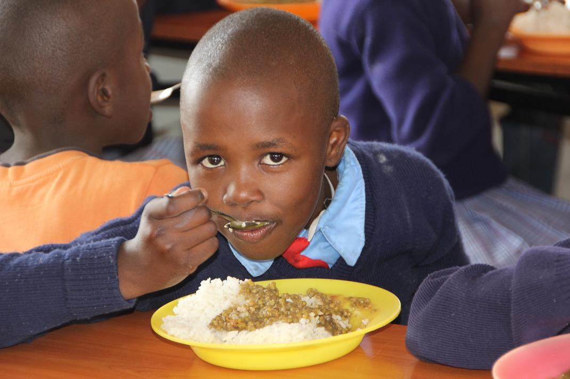

Slide 10
Gjennom de siste 6 årene har fire Osloskoler bidratt med betydelige midler til Isinya School for the Deaf utenfor Nairobi. Dette er en internatskole med 64 internatskoleelever og skolen er utelukkende bygd opp med midler fra faddere, innsamlinger og Osloskoler.
Osloskolene (Nydalen, Hasle, Frydenberg og Ljan) har bidratt med:
Byggingen av skolehuset (klasserom og internat)
Borehull (boring etter vann)
Vannpumpe
Stor vanntank m/trykk
Flaggstang og flagg
Brostein (gangveier, under tørkestativ og rundt flaggstanga)
Kuer og fjøs, kyllinger/høner og hønsegård og grønnsakshage (gir melk, egg og grønsaker til elevene)
Lekeplass og basketball kurver og baller
Restaurert skur til rektors nye kontor og vaktmannens bolig (ett rom)
Innkjøp av liten tomt som blir hovedinngangen til hele skoleområdet

Slide 11
Grunnarbeidet og såle til hybelhus for ansatte er ferdig (innsamling fra Nydalen til 1. etg nov. 2018) 2. etg som er tenkt hybler/gjesterom for volontører/frivillige fra f.eks. Norge og kan komme senere.
Gardiner til internatene
Skolemateriell
Skoleuniformer, skolegensere og skoleuniform-sko
Treningsdresser
Slipperser
Dukkestue m/bord, stoler, koppestell og kokekar + dukker
Sandkasse m/leker
Puslespill osv.
DVD tegnefilmer ol.
Tørkestativ
Det som ikke kan måles i penger og utførte små og store prosjekt er livskvalitet og resultatet av en god skole (som kan bli bedre) for disse døve slumbarna som uten innsatsen fra disse fire Osloskolene trolig hadde levd i stor fattigdom i slummen som uønskede barn. Gjennom denne internatskolen har ikke bare det døve barnet, men hele familien fått et stort løft og ikke minst verdighet.

Slide 12
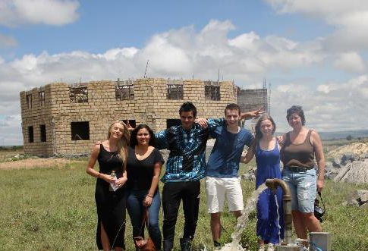
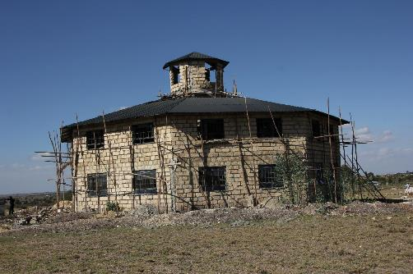
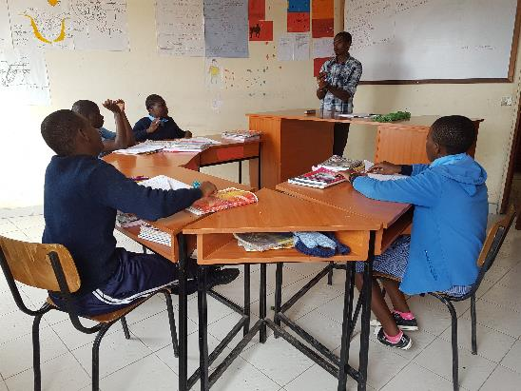
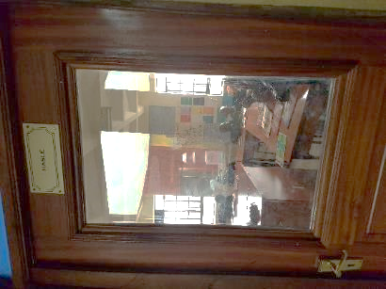
Noen bilder som viser hva Osloskolene har bidratt med gjennom åren:
Bygging av skolebygget med klasserom og internat for 64 elever

Slide 13
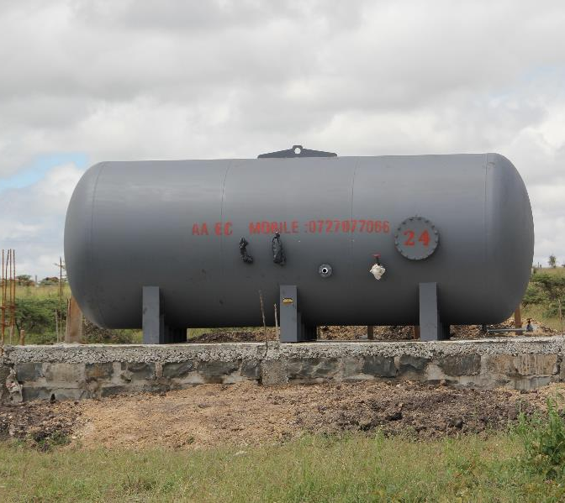
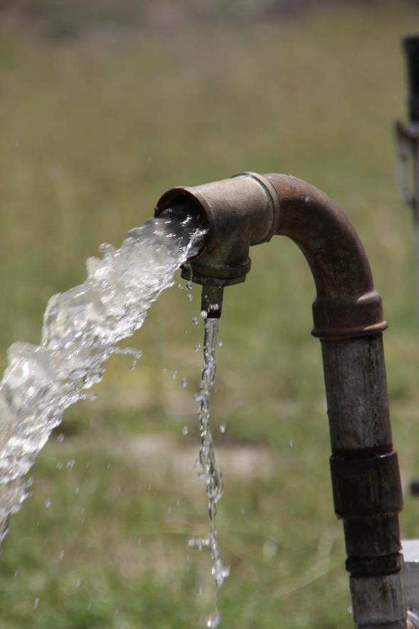
Borehull, vanntank, pumpe og røropplegg ble virkelighet takket være ivrige elever i Oslo.

Slide 14
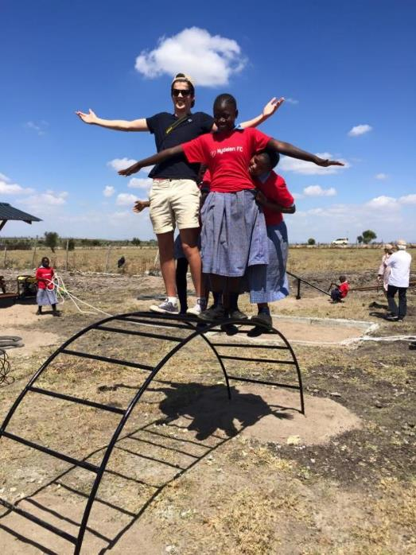
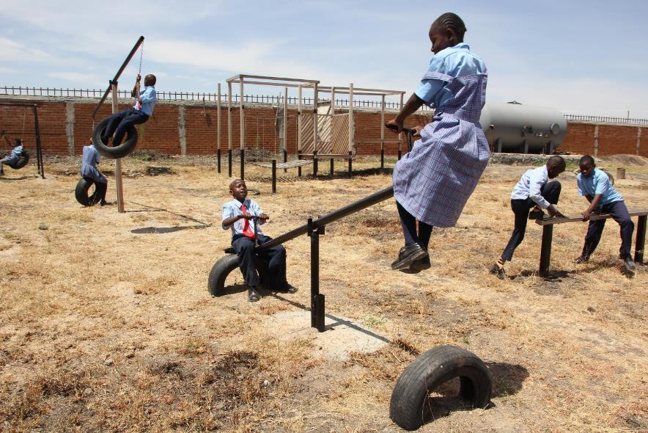
Den første lekeplassen var en stor suksess, men ingen hadde forutsett at også de eldste barna ville leke der. Lekeapparatene var ikke konstruert for «voksne» og brøt etter hvert sammen.

Slide 15
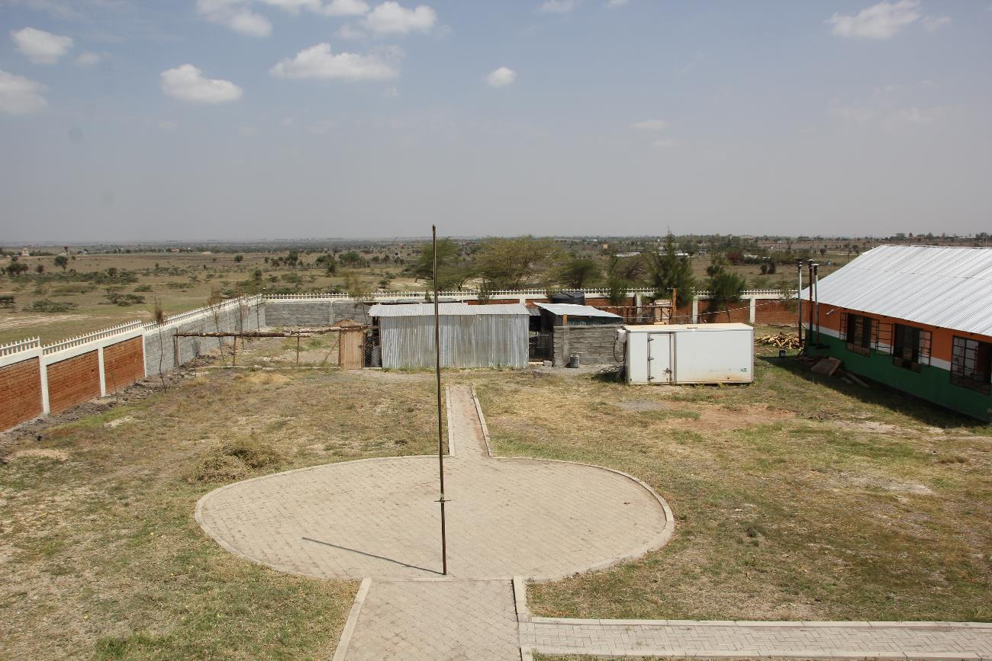
Brostein til både gangveier, under tørkestativene og rundt flaggstanga.

Slide 16
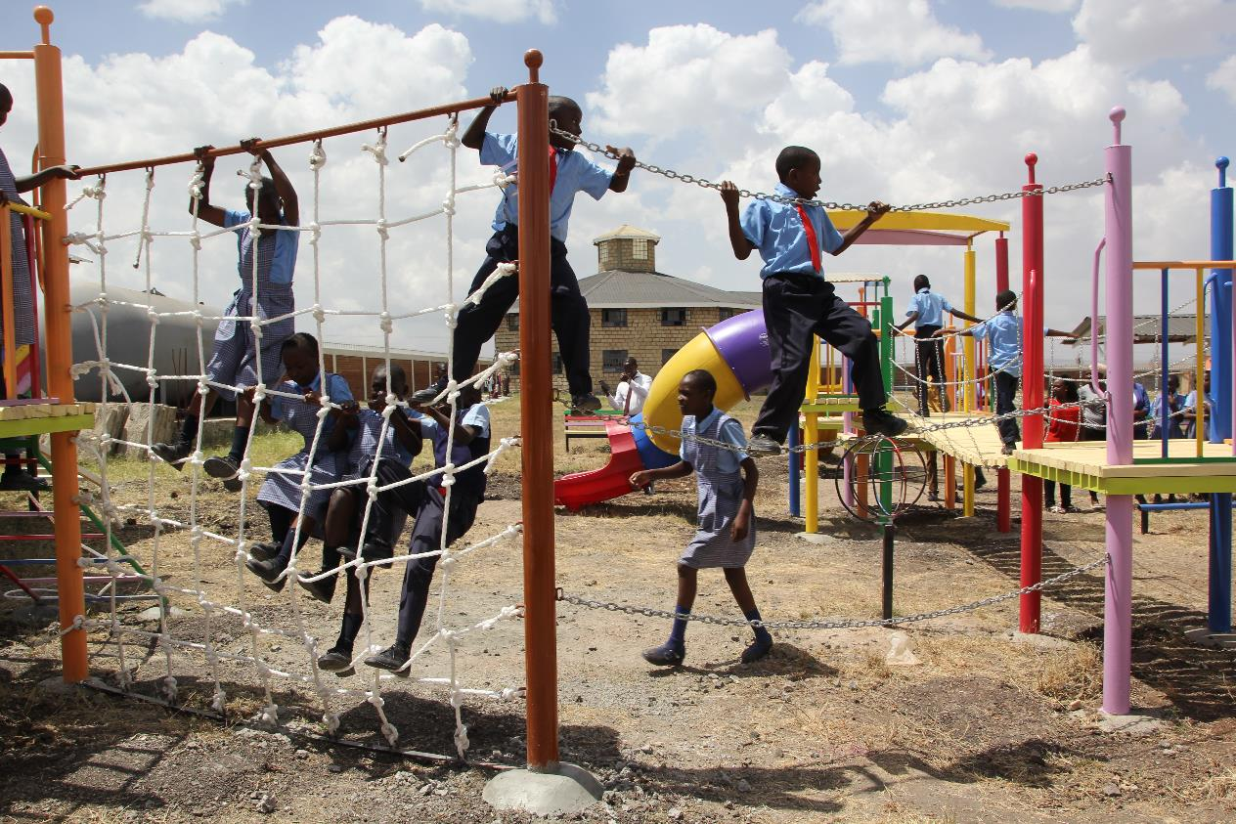
Fantastisk flott solid og fargeglad lekeplass ble åpnet februar 2018.

Slide 17
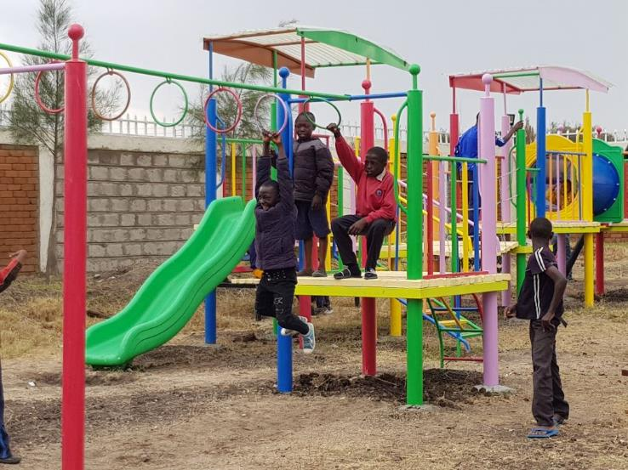
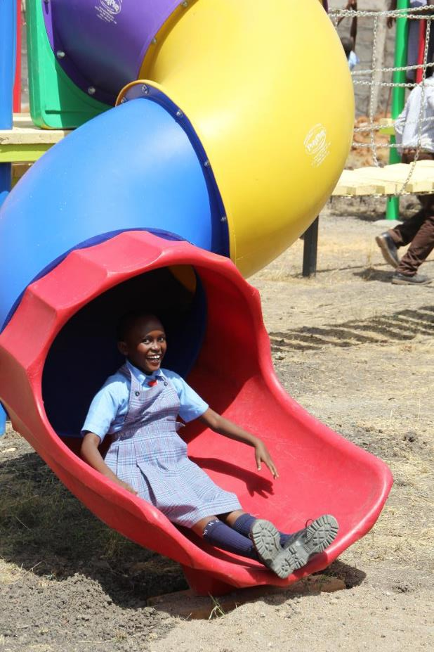
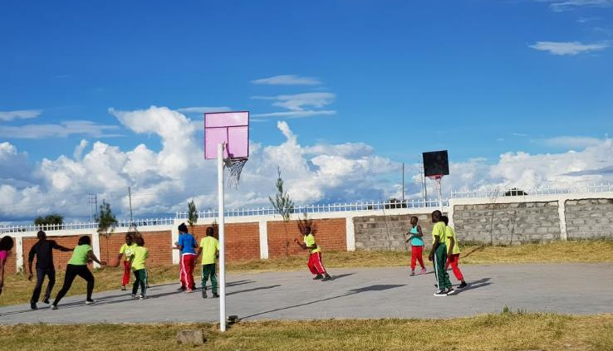

Slide 18
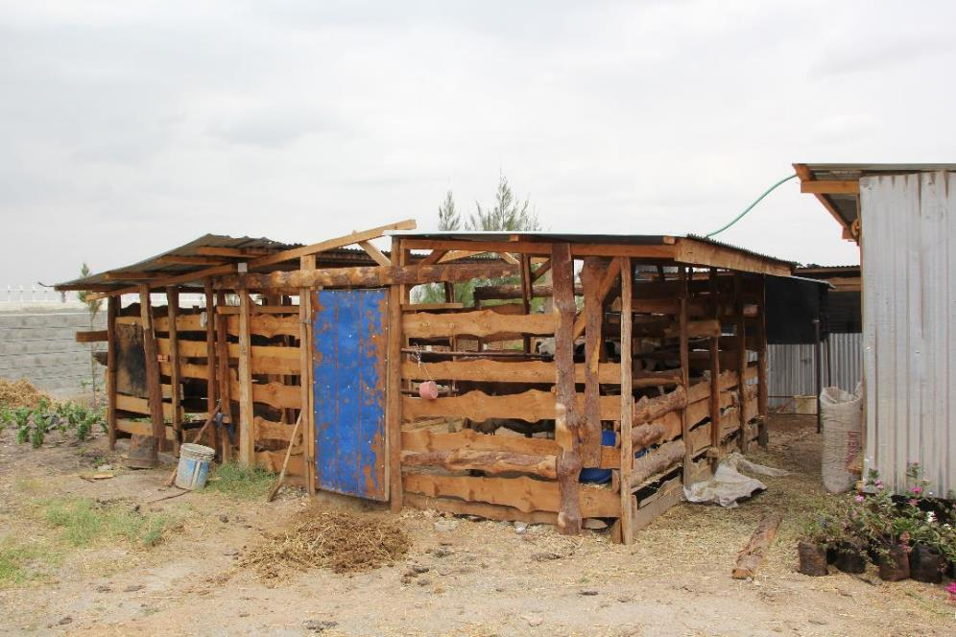
Et enkelt, men funksjonelt fjøs. Isinya er et veldig varmt område med lite nedbør, slik at her får kuene konstant litt avkjøling av vinden som nesten alltid er her. «Gården» ligger i et hjørne inne på selve skoleområdet, men likevel skjermet.

Slide 19
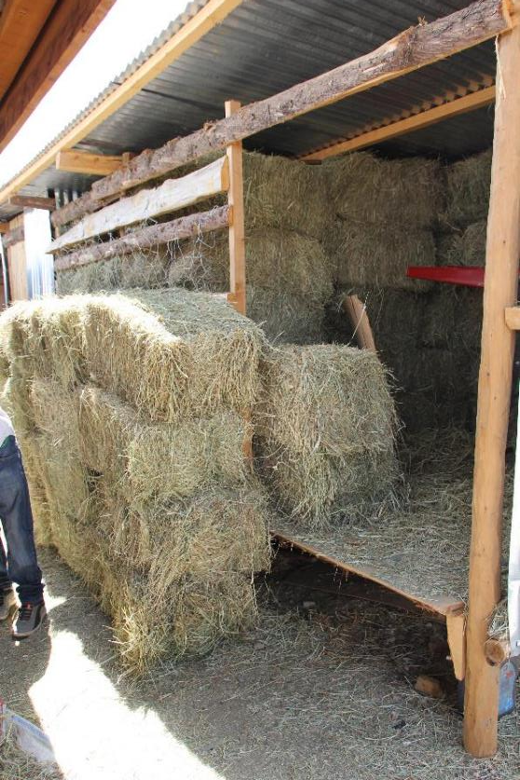
I tilknytning til fjøset er det et lager for høy.

Slide 20
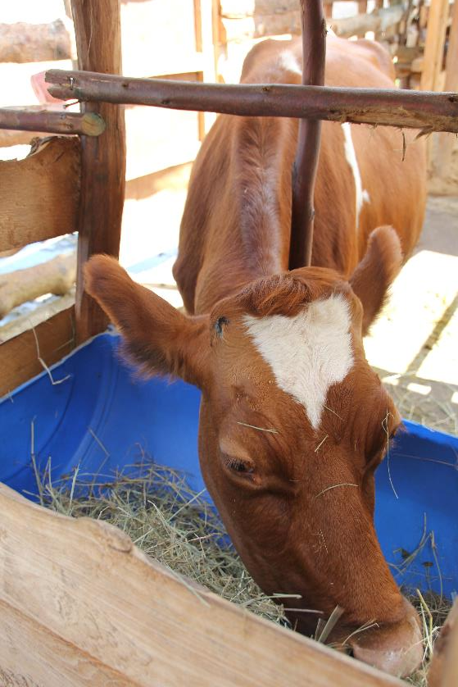
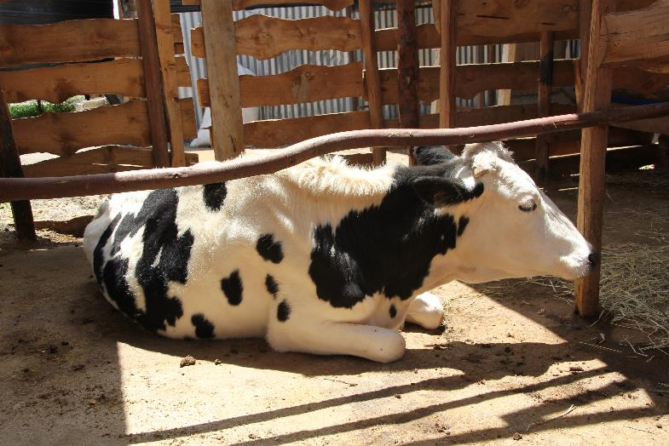
Begge kuene venter kalver i løpet av oktober 2018

Slide 21
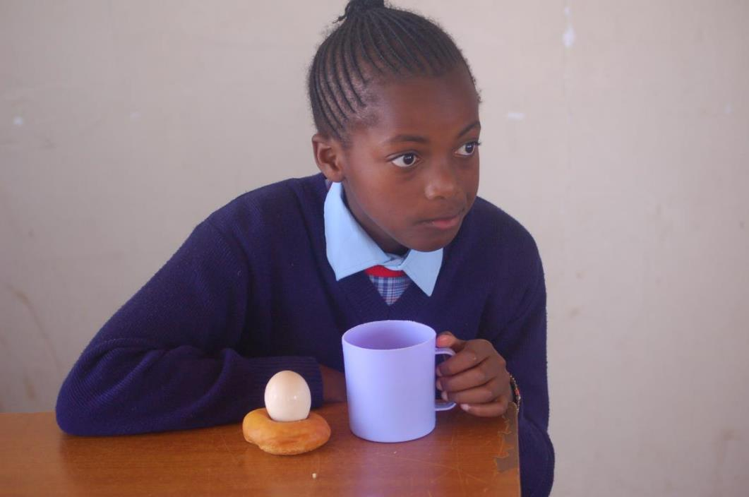
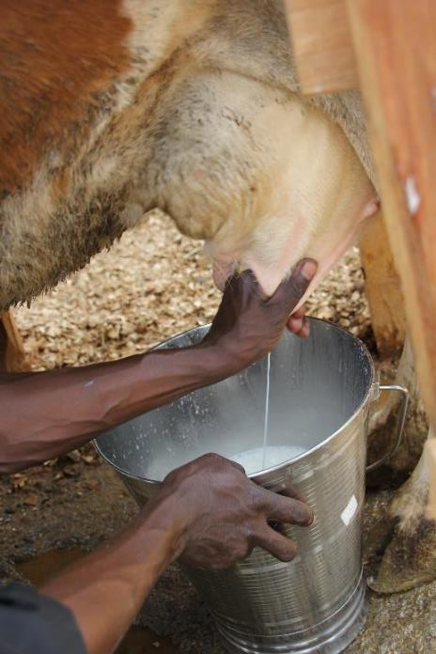
God, næringsrik melk gir te (uten vann, kun med melk) til elevene hver dag.

Slide 22
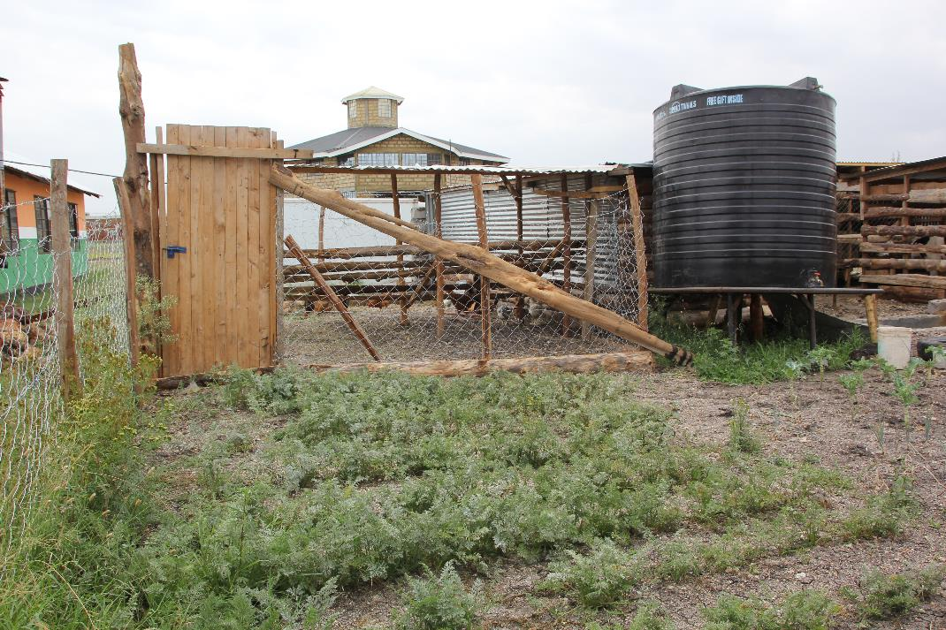
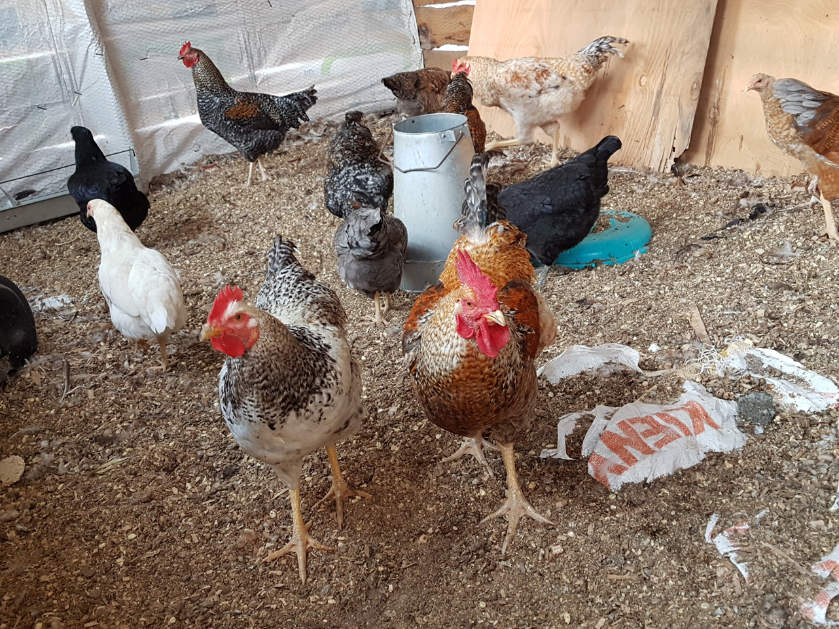
Hønsehuset er bølgeblikkhuset bak vanntanken. Hønene går fritt og kan selv velge om de vil være ute eller inne.

Slide 23
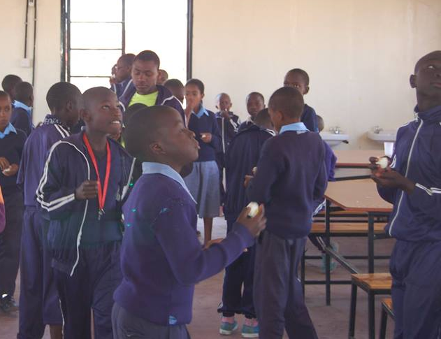
Første gang elevene fikk hver sitt hardkokte egg, skapte stor gleder.

Slide 24
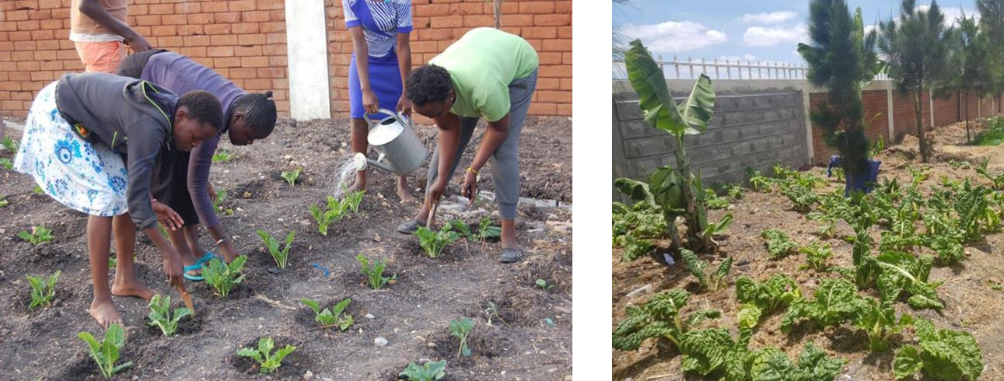
Kjøkkenhagen har spinat, sukuma wiki, gulrøtter, tomater og nå har de også plantet to bananpalmer.
Noe av dette går til kaninene, resten bruker kokkene på kjøkkenet til mat for elevene.
Pengegavene til «gården» (gjennomført januar 2018) har gitt viktige og varige resultater for elevene på internatskolen.

Slide 25
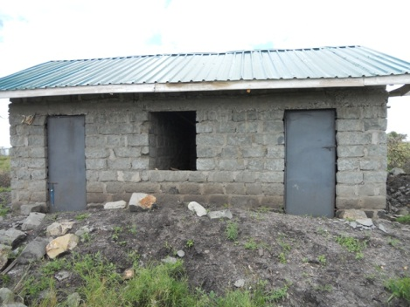
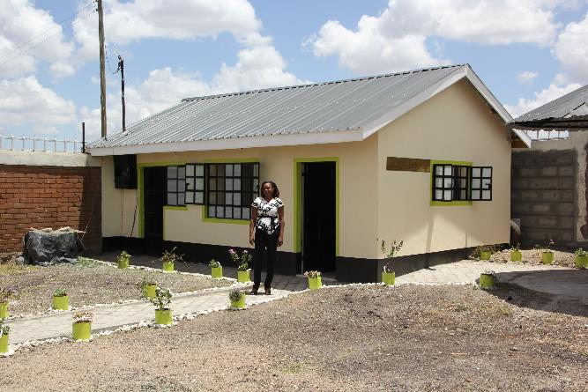
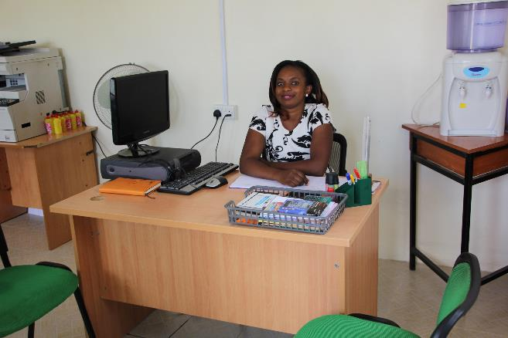
Før
Etter
Det gamle lageret ble rehabilitert til å bli rektors flotte kontor og vaktmannen sin bolig åpnet våren 2018.

Slide 26
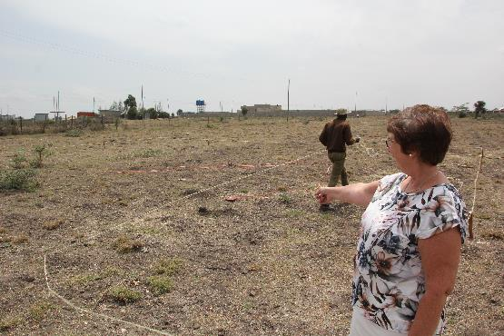
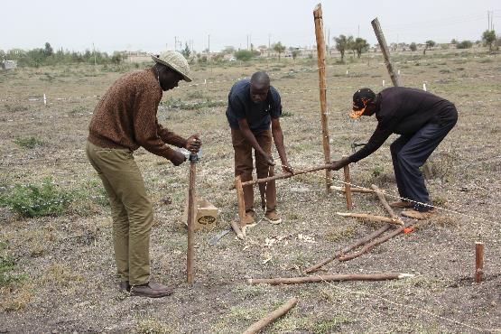
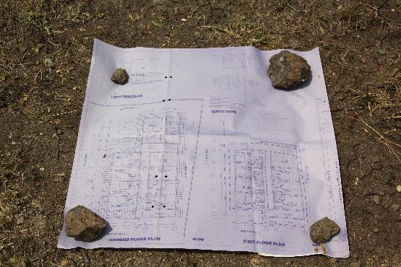
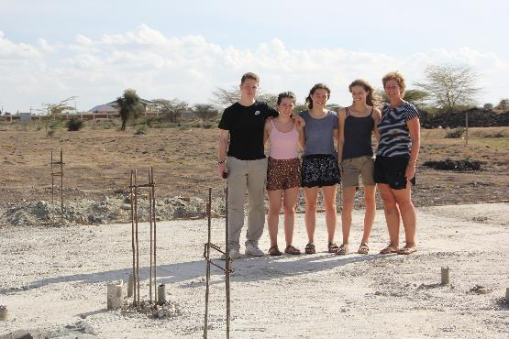
Grunnarbeidet til hybelhus for ansatte ved internatskolen er ferdig. Andre byggetrinn fortsetter når finansiering er på plass november 2018.

Slide 27
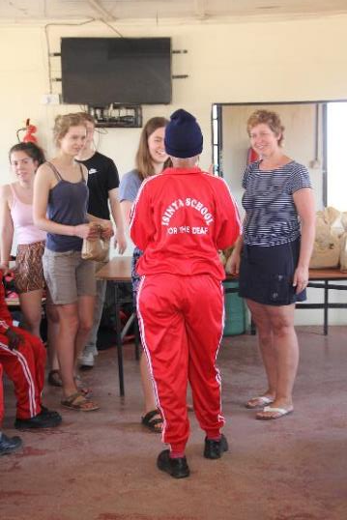
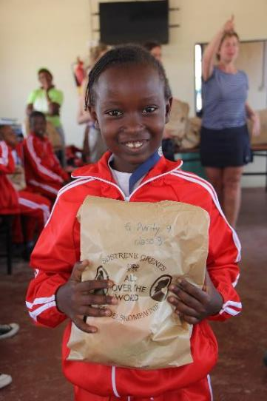
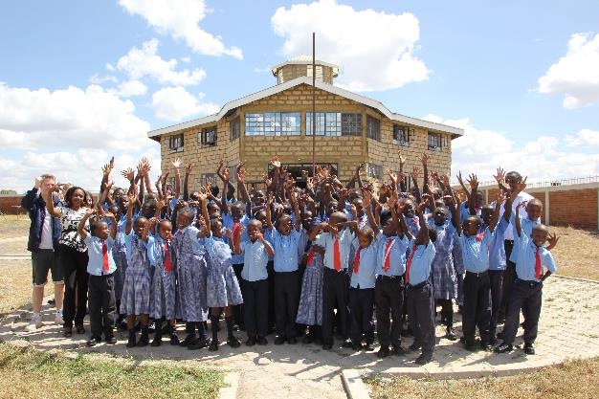
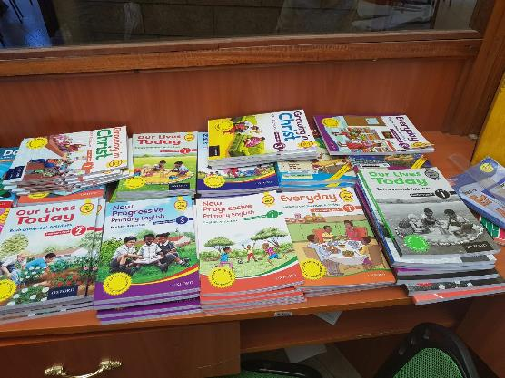
Skoleuniformer, sko, treningsdresser, skolebøker og personlige forundringspakker er noe av alt det skolene også har bidratt med de siste årene.

